Slide 1
UBND QUẬN DƯƠNG KINH
TRƯỜNG TH ĐA PHÚC
Chào mừng thầy cô về dự giờ
lớp 4^{B}
Môn : Toán
Bài 13: Làm tròn số đến hàng trăm nghìn
Môn: Tiếng Việt - Lớp 1
BÀI 2: Đôi tai xấu xí ( Tiết 3)
Giáo viên: Lê Thị Quyên
Giáo viên thực hiện: Phạm Thị Thuyết

Slide 2
5
Chọn từ ngữ

Slide 3
Chọn từ ngữ để hoàn thiện câu và viết câu vào vở:
chạy nhanh
dỏng tai
thính tai
Chú mèo nghe tiếng chít chít của lũ chuột.
(…)
dỏng tai

Slide 4
6
Quan sát tranh

Slide 5
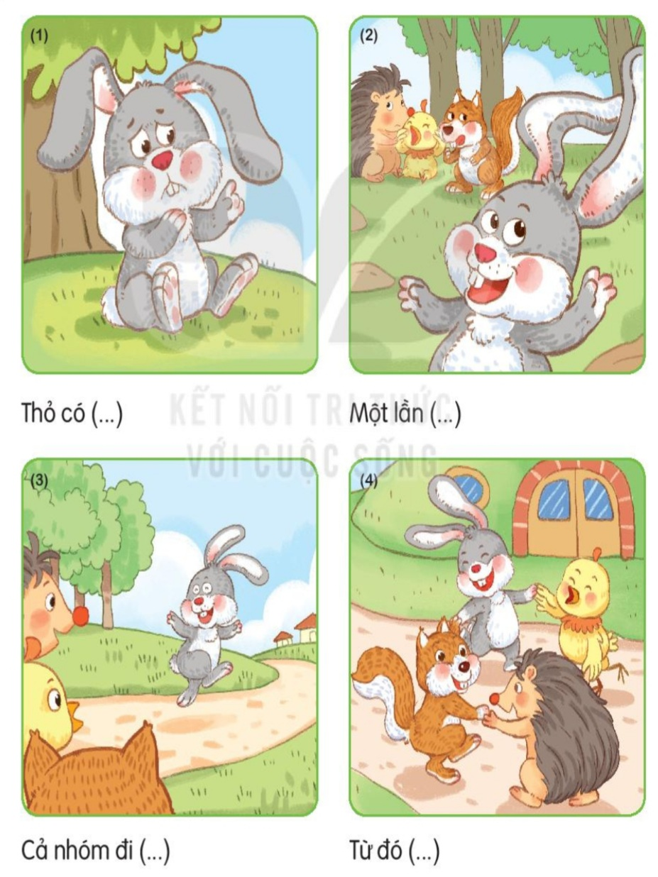
Quan sát tranh và kể lại câu chuyện:
“ Đôi tai xấu xí”

Slide 6
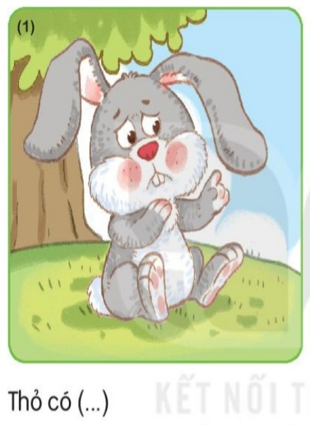

Slide 7
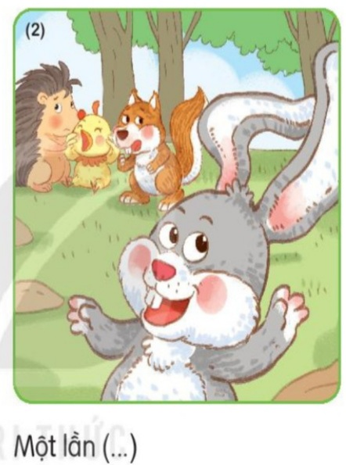

Slide 8
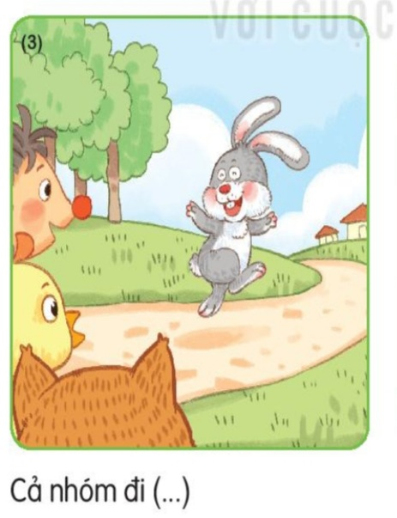

Slide 9
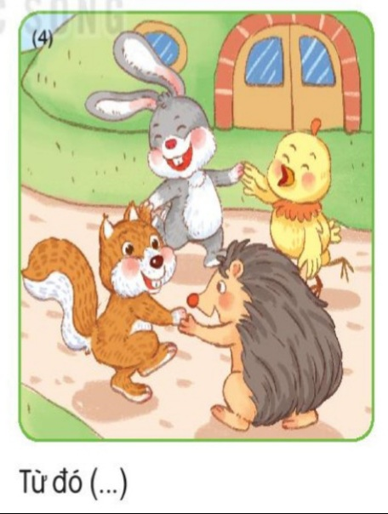

Slide 10
Quan sát tranh và kể lại câu chuyện:
“ Đôi tai xấu xí”

